Slide 1
第四章 电路定理 (Circuit Theorems)
4.1 叠加定理 (Superposition Theorem)
4.2 戴维宁定理和诺顿定理
(Thevenin-Norton Theorem)
4.3 替代定理 (Substitution Theorem)
4.4 特勒根定理 (Tellegen’s Theorem)
4.5 互易定理 (Reciprocity Theorem)
4.6 对偶原理 (Dual Principle)

Slide 2
4.1 叠加定理 (Superposition Theorem)
含受控源的电路亦可用叠加定理，但只有独立电源进行叠加，受控源应始终保留。

Slide 3
含有受控源的电路
I₁
10 I₁
6Ω
+
–
例 3.
求电压U_{s}。
+
+
解:
(1) 10V电压源单独作用：
10V
U_{s}
4A
4Ω
I₁'
–
–
6Ω
10 I₁'
+
–
+
+
(2) 4A电流源单独作用：
10V
U_{s}'
I₁''
10 I₁''
4Ω
6Ω
+
–
–
–
+
U_{s}'= -10 I₁'+ 4 I₁' = -10×1+4×1= -6V
4Ω
U_{s}''
4A
共同作用：
–
U_{s}= U_{s}' +U_{s}"= -6 + 25.6 = 19.6V
U_{s}"= -10I₁"+2.4×4
= -10 ×(-1.6)+9.6=25.6V

Slide 4
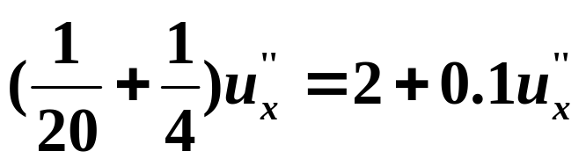
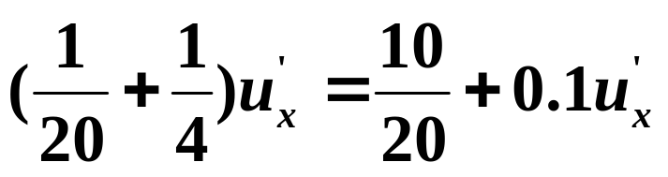
练习题（practice problem)：
试用叠加定理计算 u_{x}
20Ω
u_{x}
答案（Answer )：12.5V
+
4Ω
0.1 u_{x}
10V
2A
–
20Ω
u_{x}"
u_{x}"= 10V
解：
u_{x}'
u_{x}'= 2.5V
20Ω
4Ω
2A
+
0.1u_{x}"
10V
4Ω
0.1 u_{x}'
–
2、电流源单独作用时
1、仅电压源作用时

Slide 5
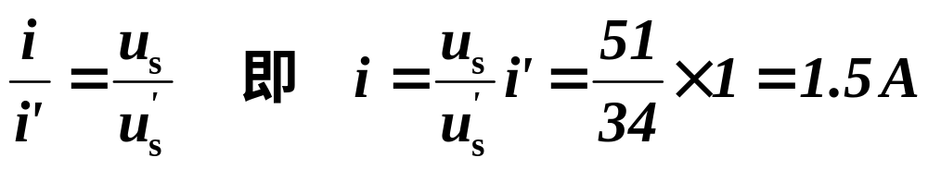
齐性定理(homogeneity property):
线性电路中，所有激励(独立源)都增大(或减小)同样的倍数，则电路中响应(电压或电流)也增大(或减小)同样的倍数。数学表达式为：f (kx) = k f(x)
当激励只有一个时，则响应必与激励成正比。
例 4.
R₁
R₁
R₁
3A
i
i '=1A
21A
8A
R_{L}=2Ω R₁=1 Ω
R₂=1Ω u_{s}=51V
–
+
+
–
+
–
+
21V
8V
3V
+
+
R₂
R₂
R_{L}
u_{s}
5A
R₂
2A
2V
求电流 i 。
u_{s}'=34V
13A
–
–
–
解:
采用倒推（退）法：设 i'=1A。
则
习题: P104 4-5 [4版] P108 4-6 [5版]

Slide 6
戴维宁定理:（1883年，法国电报工程师M.Leon Thevenin）
任何一个含有独立电源、线性电阻和线性受控源的一端口网络，对外电路来说，可以用一个电压源(U_{oc})和一个电阻R_{i}的串联组合来等效置换。（此电压源的电压等于外电路断开时端口处的开路电压，而电阻等于一端口中全部独立电源置零后的端口等效电阻）。
i
i=0
a
i
a
a
R_{i}
N_{S}
u_{OC}
N_{S}
u
R_{L}
u
R_{L}
+
U_{oc}
-
b
a
b
b
N_{S} ----含源二端网络； N_{O} ----除源二端网络
N_{O}
R_{i}
b

Slide 7
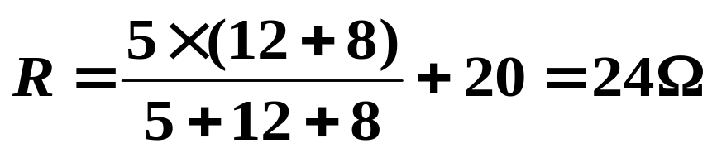
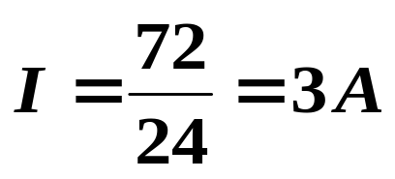
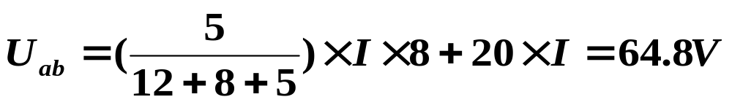
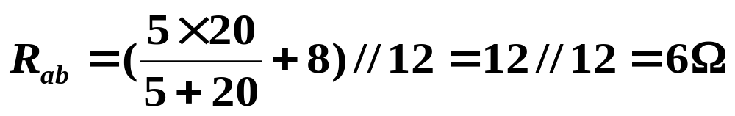
求电路ab端的戴维宁等效电路.
12Ω
从电压源向外看的等效电阻:
5Ω
8Ω
a
I
I
+
72V
20Ω
_
b

Slide 8
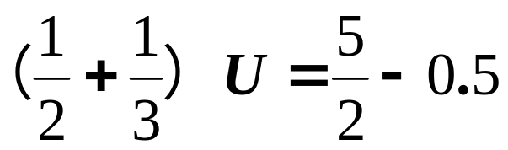
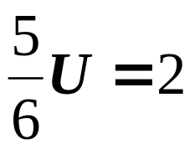
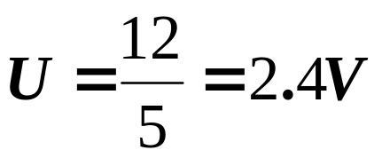
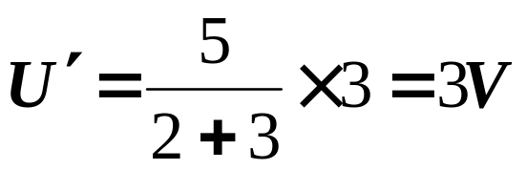
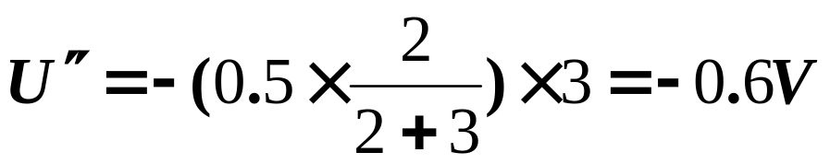

2、在图1-2所示电路中，3Ω电阻端电压U为（ ）。
2Ω
4Ω
解：
1、结点电压法
+
+
2、叠加法
3、电源变换法
5V
U
3Ω
0.5A
4、戴维宁等效法
–
–
方法1：
图1-2
方法2：
1）仅5V电压源作用时；
2）仅0.5A电流源作用时；

Slide 9
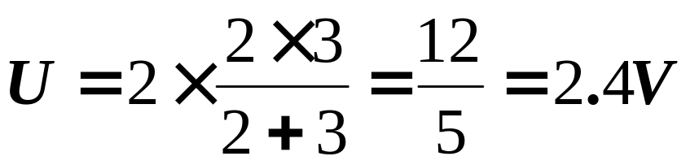
2、在图1-2所示电路中，3Ω电阻端电压U为（ ）。
2Ω
4Ω
解：
1、结点电压法
+
+
2、叠加法
3、电源变换法
5V
U
3Ω
0.5A
–
–
4、戴维宁等效法
图1-2
方法3：
+
+
2.5A
2A
U
3Ω
0.5A
U
3Ω
2Ω
–
2Ω
–

Slide 10
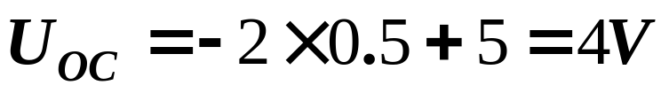
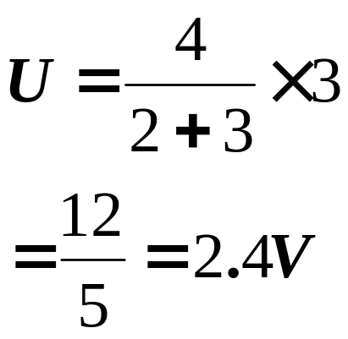
2、在图1-2所示电路中，3Ω电阻端电压U为（ 2.4V ）。
2Ω
4Ω
解：
1、节点电压法
+
+
2、叠加法
3、电源变换法
5V
U
3Ω
0.5A
–
–
4、戴维宁等效法
a
2Ω
4Ω
+
+
图1-2
方法4：
1）求开路电压U_{oc}
5V
U_{oc}
0.5A
–
–
2）求等效电阻R_{eq}
b
a
a
2Ω
4Ω
+
2Ω
+
R_{eq} = 2Ω
U
3Ω
4V
–
–
b
b

Slide 11
说明：
1、独立电源置零：
是指：对电压源短路处理，电流源开路处理；
2、等效电阻的计算方法：
1）当二端网络内部不含受控源时可采用电阻串并联的方法计算；
2）外加电压法/外加电流法（对二端网络内是否含受控源都适用）；
3）♣开路电压，短路电流法（对二端网络内是否含受控源都适用）；

Slide 12
含受控源电路戴维宁定理的应用
6Ω
6I
a
a
例.
–
+
+
求U₀ ？
+
+
R_{i}
I
9V
3Ω
3Ω
U₀
+
3Ω
U₀
–
U_{oc}
–
-
–
b
b
解：
(1) 求开路电压U_{oc}
6Ω
6I’
a
–
+
U_{oc}= 6I’+3I’
+
+
U_{oc}=9V
I’
I’ = 9/9 =1A
9V
3Ω
U_{oc}
–
–
b

Slide 13
(2) 求等效电阻 R_{i}
方法1：外加电压法（内部除源后）
6Ω
6I’’
I₀
–
+
U₀=6I’’+3I’’=9I’’
a
+
I’’=I₀×6/(6+3)=(2/3)I₀
I’’
3Ω
U₀
U₀ =9 × (2/3)I₀=6I₀
–
R_{i} = U₀ /I₀=6 Ω
b
方法2：开路电压、短路电流法（内部保持不变）
i
a
u = U_{oc} – R_{i} i
R_{i}
ab端开路时， i=0，则u = U_{oc} ；
R_{L}
u
i_{sc}
+
ab端短路时， u =0，
则i = i_{sc} = U_{oc} / R_{i} ；
U_{oc}
-
b
所以 R_{i} = U_{oc} / i_{sc} ；

Slide 14
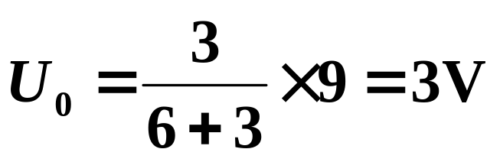
方法2：开路电压、短路电流法（内部保持不变）
(U_{oc}=9V)
6Ω
6I
a
–
+
KVL：6 I₁ +3I=9
I₁
+
I
I_{sc}
Ω 定律：I= –6I / 3= –2I
I=0
9V
3Ω
–
I_{sc}= I₁ = 9/6 = 1.5A
b
(3) 等效电路
R_{i} = U_{oc} / I_{sc} =9/1.5=6 Ω
a
+
R_{i}
6Ω
+
3Ω
U₀
U_{oc}
9V
-
–
b

Slide 15
功率
功率的传输问题
电源
负载
类型1：强调功率传输的效率（发电系统：
有很大比例的功率损耗在传输和分配过程中）
类型2：强调最大功率传输（通信、仪器系统：
该系统是小功率传输（信息或数据），传输效率不是主要问题，人们期望传输尽可能多的功率到负载，即：最大功率传输）

Slide 16
最大功率传输
只考虑系统的模型是纯电阻网络
（包含独立源和非独立源）
i
i
a
a
R_{i}
N_{S}
u
R_{L}
u
R_{L}
+
U_{oc}
-
b
b
p
对于给定的电路， U_{oc}和R_{i} 是固定的。随着负载（电阻）的变化，负载所获得的功率也随之变化，如曲线所示。
p_{max}
0
R_{L}´
R_{L}

Slide 17
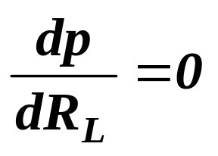
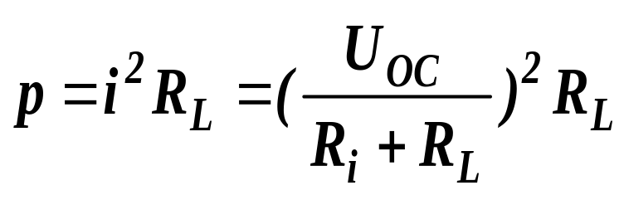
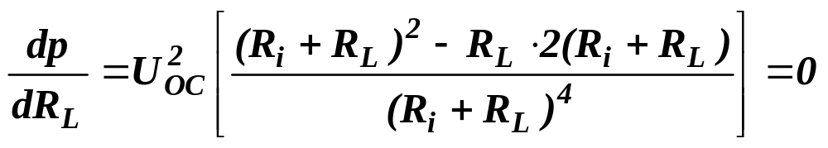
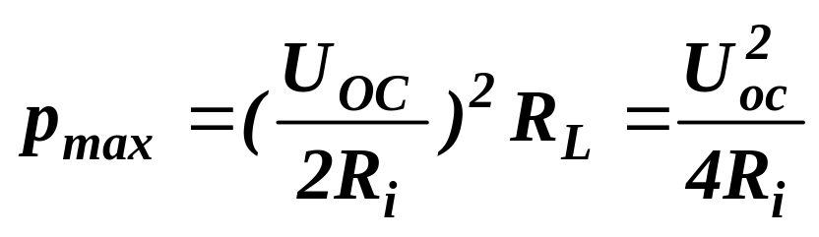
p
可见：负载R_{L}变化时，最大功率
p_{max}发生在 处。
p_{max}
P94 例4-9 [4版]
P98 例4-10[5版]
0
R_{L}´
R_{L}
i
a
R_{i}
+
u
R_{L}
U_{oc}
-
b
可见：当 R_{L} = R_{i} 时，负载R_{L}获得最大功率。
当R_{L} ≠ R_{i}时
称R_{L}与输入电阻R_{i} 相匹配

Slide 18
诺顿定理：(1926年，美国工程师Norton在贝尔实验室提出）
任何一个含独立电源，线性电阻和线性受控源的一端口，对外电路来说，可以用一个电流源和电导(电阻)的并联组合来等效置换；电流源的电流等于该一端口的短路电流，而电导(电阻)等于把该一端口的全部独立电源置零后的输入电导(电阻)。
a
a
a
外
电
路
N_{S}
I_{sc}
N_{S}
b
I_{sc}
G_{i}(R_{i})
a
N_{O}
R_{i}
b
b
b
诺顿等效电路可由戴维宁等效电路经电源等效变换得到。这两种等效电路共有三个参数（ U_{oc} 、 R_{i} 、 I_{sc}），其关系为： U_{oc} = R_{i} I_{sc} （已知其二，可求第三量）。

Slide 19
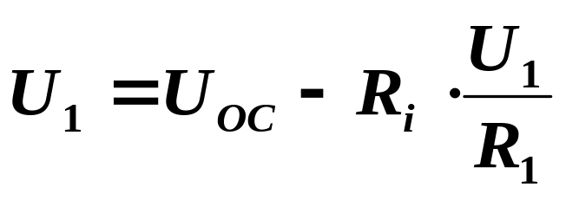

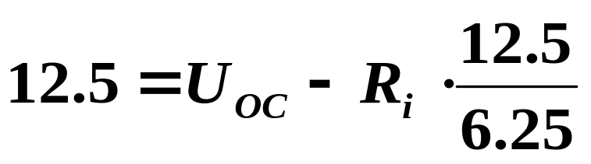
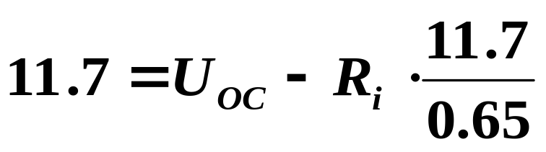
实际应用题：
一个汽车电池，当与汽车收音机连接时，提供12.5V电压；
当与一组前灯连接时，提供11.7V电压。假定收音机模拟为
6.25Ω电阻，前灯模拟为0 .65Ω电阻。
求汽车电池的戴维宁和诺顿等效电路。
解：
i
a
R_{i}
+
u
R_{L}
解出：
U_{oc}
-
b
U_{oc} =12.6V
a
R_{i} =0.05 Ω
I_{sc}
G_{i}(R_{i})
I_{sc} =252A
b

Slide 20
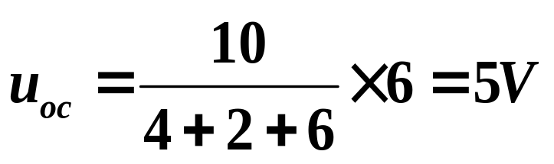
注意：一般情况下，一端口网络可等效成戴维宁支路，
也可以等效成诺顿支路，但是：
一个一端口电路不一定同时存在戴、诺等效电路
当 R_{i} = 0 时，只有戴维宁等效电路（一理想电压源）；
当 R_{i} = ∞ 时，只有诺顿等效电路（一理想电流源）。
例：4-13(a)
求图示一端口的戴或诺等效电路。
3i
1）求 u_{oc}
解：
4Ω
i
a
因为ab端开路 → i=0 则受控电流源开路，
+
2Ω
+
u_{oc}
i_{sc}
10V
6Ω
–
–
2）求 i_{sc}
a
b
KVL:
10=4i_{sc}– 2×2i_{sc}
+
R_{i} =0
5V
i_{sc}=10/(4–2 ×2)= ∞
–
b

Slide 21
作 业
P104 4-4 [4版] P107 4-4(b) [5版]
P106 4-12(d) [4版] P110 4-12(d) [5版]
P108 4-16 [4版] P111 4-17 [5版]

